Slide 1



Agjencia Intelegjencës Financiare (AIF)
AGJENCIA E INTELIGJENCËS FINANCIARE
(AIF)

Slide 2
STRATEGJIA
PËR EDUKIMIN E PUBLIKUT
MBI RREZIKUN QË MBART PASTRIMI I PARAVE
DHE
FINANCIMI I TERRORIZMIT NË SHOQËRINË TONË
2025 – 2027

Slide 3
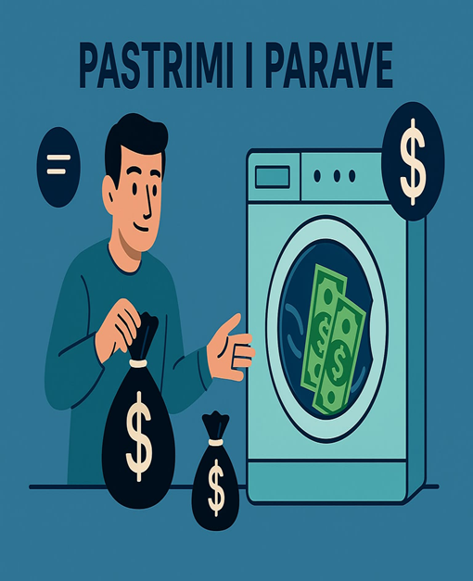
EDUKIMI I PUBLIKUT MBI RREZIQET E PP/FT
Informacion mbi çështjet e Pastrimit të Parave dhe Financimit të Terrorizmit;
Efektet ekonomike, shoqërore, sigurinë, në sektorin privat dhe në qeverisjen e vëndit;
Tregues dhe tipologji PP/FT;
Mënyrat kryesore të komunikimit për Agjencinë e Inteligjencës Financiare;

Slide 4
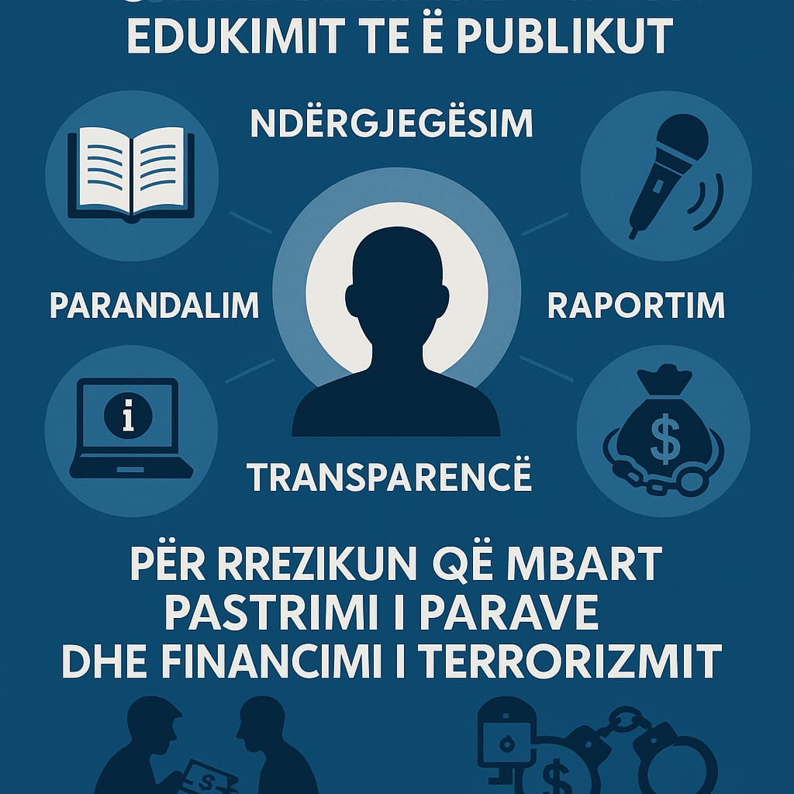
EDUKIMI I PUBLIKUT MBI RREZIQET E PP/FT
QËLLIMI DHE OBJEKTIVAT E STRATEGJISË
Sensibilizimi i opinionit publik mbi rrezikun që mbart pastrimi i parave dhe financimi i terrorizimit në shoqërinë tonë;
Informimi dhe edukimi që duhet të marrin nxënësit dhe studentët gjatë formimit të tyre akademik;
Trajnimi vazhdues i hetuesve, prokurorëve, gjykatësve e çdo subjekti tjetër që ka në fokus të tij evidentimin dhe ndjekjen e rasteve që lidhen me pastrimin e parave dhe financimin e terrorizmit;
Komunikimi me komunitetin e biznesit.

Slide 5
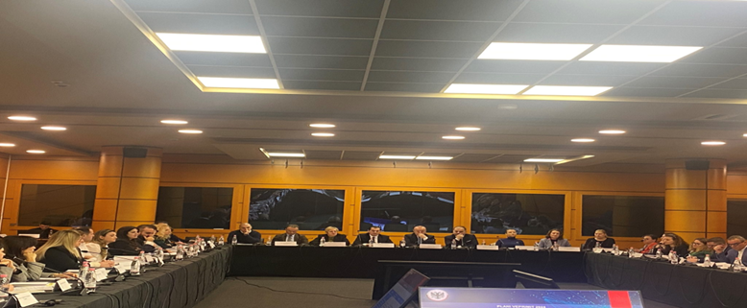
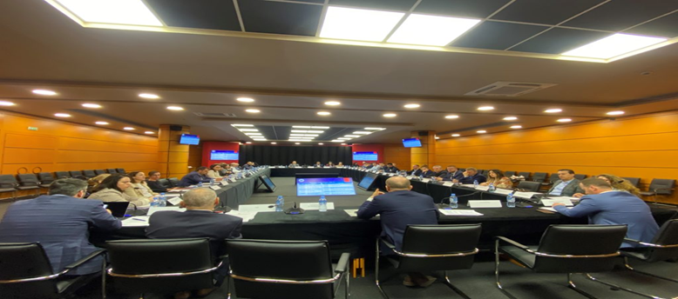
ROLI I GRUPIT TEKNIK NDËRINSTITUCIONAL TË PUNËS (GTNP)
ROLI I GTNP
Kontribut në hartimin “Strategjisë për edukimin e publikut mbi rreziqet e PP/FT 2025-2027” dhe miratimin e saj;
Bashkëpunim dhe koordinim për zbatimin e Strategjisë, me qëllim forcimin e kapaciteteve për parandalimin dhe luftën kundër PP/FT;

Slide 6

GRUPET E SYNUARA
Të rinjtë duke filluar nga gjimnazistët në përgjithësi, e duke vijuar me studentët në fushën e ekonomisë, drejtësisë, administrimit dhe politikave sociale;
Punonjësit e administratës publike në përgjithësi;
Përfaqësues të autoriteteve ligj zbatuese (ekspertë të hetimit, prokurorë, gjyqtarë etj.);
Subjektet raportuese të ligjit PPP/FT;
Punonjësit e subjekteve të komunitetit të biznesit;
Çdo subjekt apo institucion i interesuar, që mund të cënohet nga këto aktivitete të jashtëligjshme;

Slide 7

AKTIVITETET
Takime me organizata përfaqësuese biznesi dhe diskutim i hapur mbi problemet që lidhen me PP/FT;
Takime me studentë nëpër auditorë, përfshirja në programet mësimore, leksione të hapura;
Inicimin për zhvillimin e debateve të ndryshme televizive me tema mbi PP/FT, me qëllim evidentimin e problemeve që krijohen në ekonomi e në shoqëri në tërësi;
Publikimt në media qoftë të shkruara apo edhe elektronike me tema mbi PP/FT;
Publikimin e tipologjive mbi PP/FT bazuar në përvojën kombëtare dhe ndërkombëtare;
Përgatitja dhe shpërndarja e fletë palosjeve apo njoftimeve të ndryshme informuese në rrjetet sociale;

Slide 8

KANALET E KOMUNIKIMIT
Medias (televizion, radio, podcast etj.) komunikime me grupe gazetarësh;
Rrjetet sociale (facebook, twitter, linkedin etj.), nëpërmjet shpërndarjes së informacioneve edukative mbi PP/FT;
Krijimi i platformave informative me artikuj, video dhe materiale mbi temat e PP/FT;
Trajnime, seminare, njoftime nga posta elektronike;
Partneriteti me sektorin privat dhe organizata jo-qeveritare për të organizuar aktivitete edukative mbi PP/FT;
Publikime periodike (buletineve), në të cilën përfshihen të dhënat statistikore apo të dhënat për tipologji dhe tregues, si dhe aktivitetin institucional në nivel kombëtar dhe ndërkombëtar;
Publikimi i pyetjeve më të shpeshta;
Takime të GTNP me institucionet shtetërore dhe grupet e interesit;

Slide 9
FALEMINDERIT

